Slide 1
Introducción a
Visión por Computadora
Procesamiento Digital de Imágenes

Slide 2
¿Qué es el Procesamiento Digital de Imágenes (PDI)?
El PDI implica tomar una imagen digital y aplicarle algoritmos para obtener una imagen mejorada o extraer alguna información útil de ella.
Imagen Original -> [Proceso PDI] -> Imagen Procesada

Slide 3


Slide 4
¿Qué es la Visión por Computadora (VC)?
La Visión por Computadora es un campo de la Inteligencia Artificial (IA) que permite a las computadoras y sistemas 'ver', interpretar y comprender información visual del mundo, como lo hacen los humanos, a partir de imágenes o videos.

Slide 5
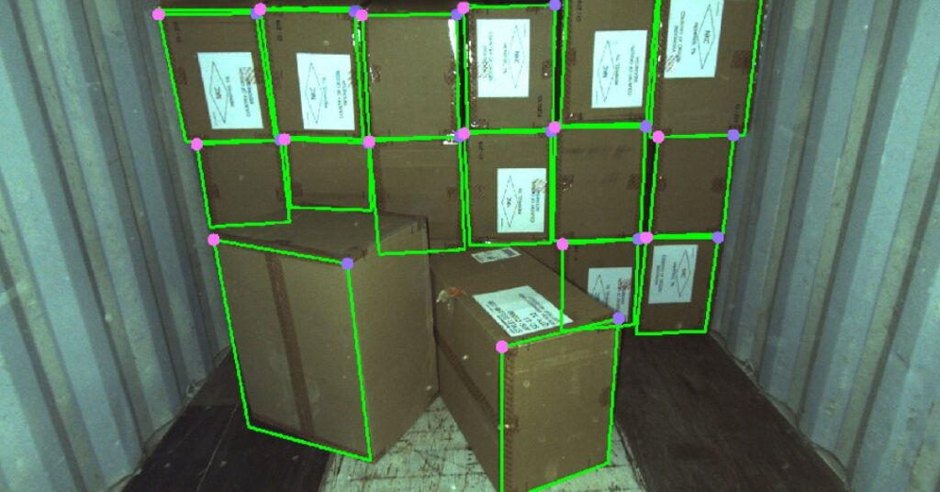

Slide 6
PDI vs. VC
Si PDI es como 'mejorar la vista', VC es como 'entender lo que se ve'.
PDI: A menudo es un paso dentro de un sistema de VC.
Input: Imagen -> Output: Imagen.
VC: Input: Imagen/Video -> Output: Información, decisión, descripción (ej: 'Esto es un gato', 'Hay 3 autos en la escena', 'El semáforo está en rojo')."
Mundo Real -> Cámara -> [PDI (opcional)] -> [Análisis VC] -> Interpretación/Acción

Slide 7
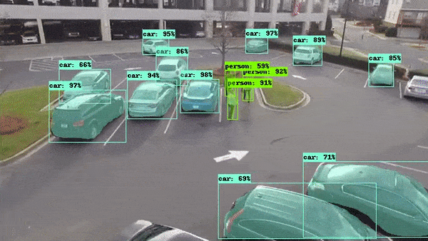
¿Por qué es importante la VC?
Transforma industrias, mejora nuestras vidas y abre nuevas posibilidades.

Slide 8
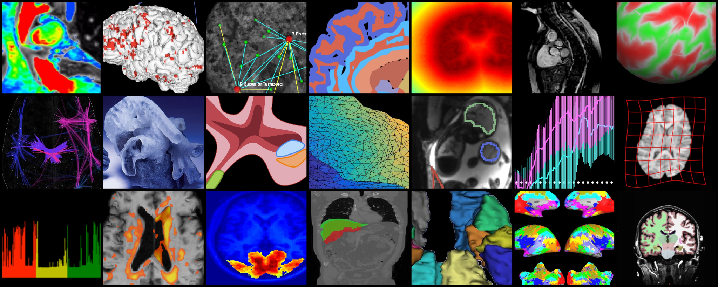
Medicina
Análisis de imágenes médicas (rayos X, resonancias) para detectar enfermedades (cáncer, fracturas) de forma temprana.

Slide 9
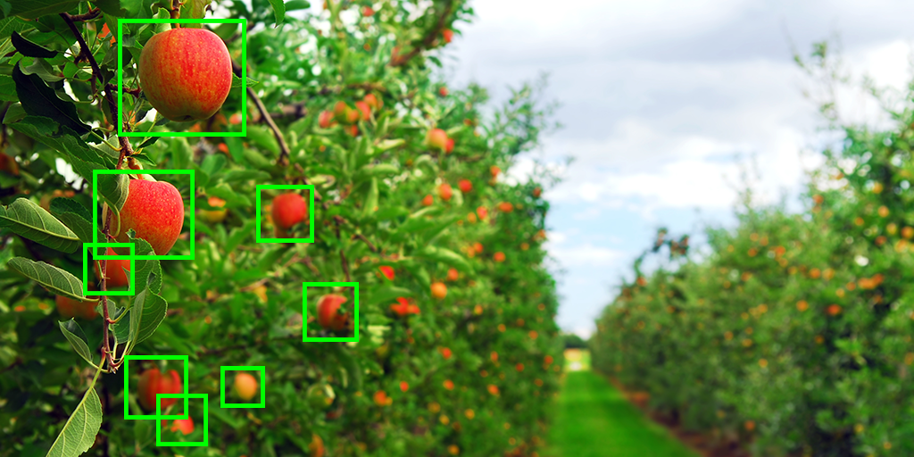
Industria y Manufactura
Control de calidad automatizado (detectar defectos en productos), robots en líneas de ensamblaje.

Slide 10
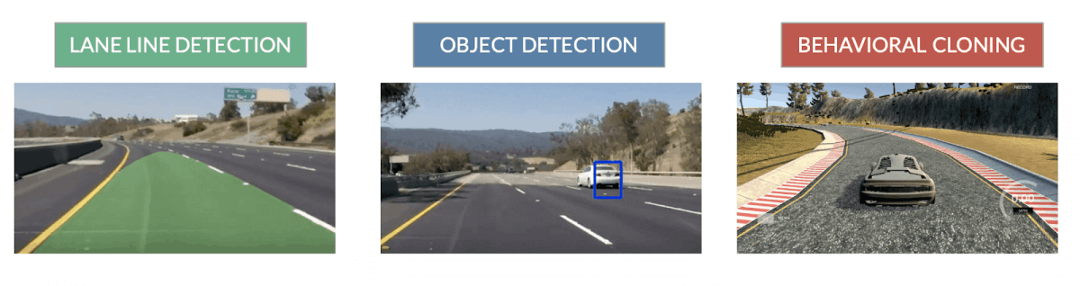
Vehículos Autónomos y Asistencia al Conductor
Autos que se conducen solos, detección de peatones, señales de tránsito, mantenimiento de carril.

Slide 11
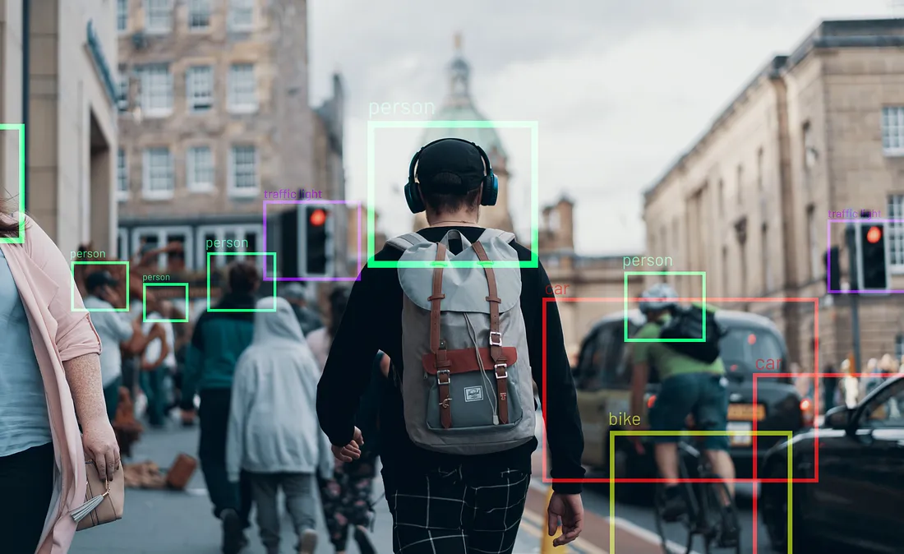
Seguridad y Vigilancia
Reconocimiento facial, detección de comportamientos sospechosos, control de multitudes.

Slide 12
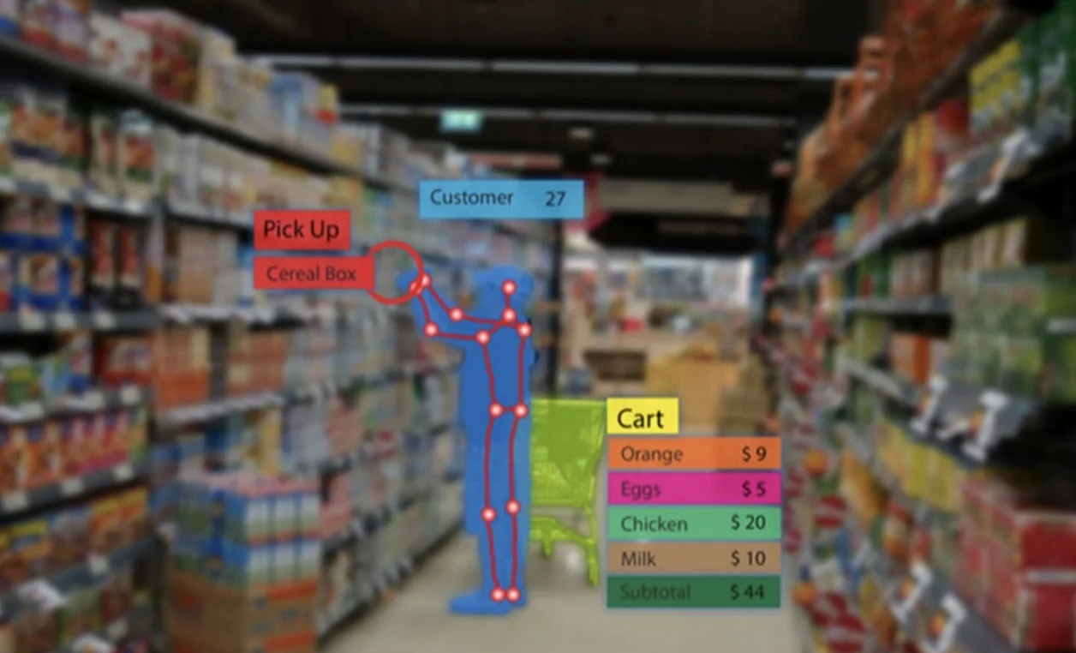
Retail y Comercio
Tiendas sin cajeros (Amazon Go), análisis de inventario, seguimiento del comportamiento del cliente.

Slide 13
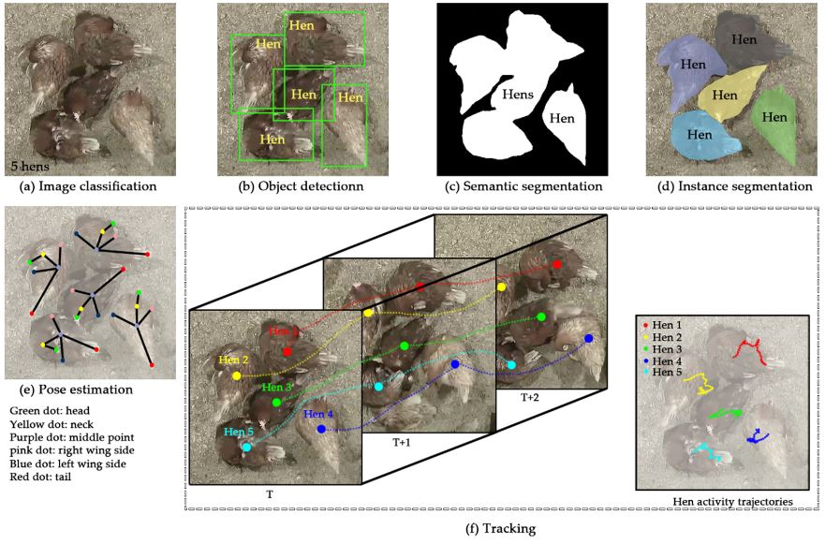
Agricultura de Precisión
Monitoreo de cultivos con drones, detección de enfermedades en plantas, conteo de ganado.

Slide 14
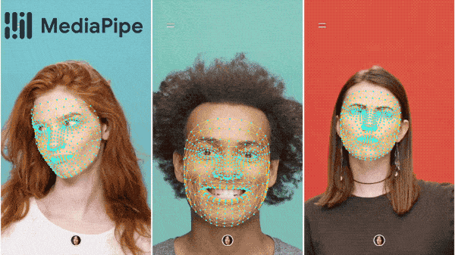
Realidad Aumentada (AR) y Entretenimiento
Filtros de Instagram/Snapchat, juegos como Pokémon Go, visualización de muebles en tu casa antes de comprar.

Slide 15
Tareas Comunes en VC
Clasificación de Imágenes: Dada una imagen, ¿qué objeto principal contiene? (Ej: Gato, Perro, Auto, Avión)."
Detección de Objetos: ¿Qué objetos hay en la imagen y dónde están? (Se dibuja un recuadro alrededor de cada objeto).
Segmentación de Imágenes: Clasificar cada píxel de la imagen. ¿A qué objeto pertenece cada parte de la imagen?
Reconocimiento Facial: Identificar o verificar la identidad de una persona a partir de su rostro.
Otras Tareas: Estimación de Pose (humana, de objetos). Seguimiento de Objetos (Tracking) en video. Generación de Imágenes. Reconstrucción 3D.

Slide 16


Slide 17


